Slide 1
Projektni dan 5.6.2015. Ljekovito bilje
Tema: Prirodni lijekovi
Bolest: Rak(Karcinom)
Voditelji: S.Tereza Dokić i Vladimir Janečić
Razredi: 7a i 7b
Prezentaciju vode: Ana Antolović i Ivana Tunić

Slide 2
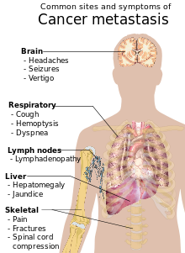
Što je rak(karcinom) ?
Rak (lat. cancer) ili zloćudna (maligna) novotvorina (neoplazma, tumor) je novotvorina kojoj je svojstvena nekontrolirana dioba stanica, odnosno sposobnost stanica da prodru u ostatak tkiva, bilo izravnim urastanjem (invazija) bilo migracijom do udaljenih područja tijela (metastaze).
Mnogi oblici raka su lječivi, a neki i potpuno izlječivi, pogotovo ako se rano otkriju. Ako se ne liječi, većina oblika raka izaziva smrt. Rak predstavlja jedan od glavnih uzročnika smrti u razvijenim zemljama.

Slide 3
Cilj
Navodimo abecednim redom vrste karcinoma i načine liječenja pomoću ljekovitog bilja:
1.rak crijeva
2.rak debelog crijeva
3.rak dojke
4.rak grla
5.rak jetra
6.rak jezika
7.rak kostiju
8.rak kože
9.rak bubrega
10.rak limfnih žlijezda
11.rak maternice
12.rak pluća
13.rak štitnjače
14.rak rak usnice
15.rak želudca
Cilj naše prezentacije je upoznavanje s mogućnostima upotrebe ljekovitog bilja u liječenju raka uz konsultaciju s liječnikom.

Slide 4
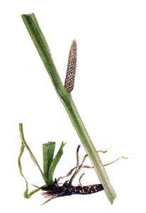
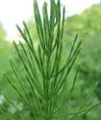
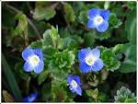
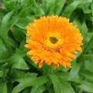
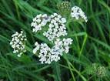
Rak crijeva
Čajevi:
Iđirot:pijemo ga na gutljanje prije i poslije obroka.
Poljska preslica,čestoslavica
Mrtva kopriva,neven i stolisnik:puna žlica te mješavine poparimo s četvrt litre kipuće vode,ulijemo u termos-bocu te svakih 4 sata pijemo po gutljaj čaja. Iz šalice možemo izdvojiti dvije žlice čaja te dodati žličicu švedskih kapi.
Ime biljke | Slika
Iđirot
Poljska preslica
Čestoslavica
Mrtva kopriva
Neven
Stolisnik

Slide 5
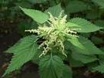
Rak debelog crijeva
Čajevi:
Kopriva:pijemo do dvije i pol litre čaja na dan.
Ime biljke | Slika
Kopriva

Slide 6
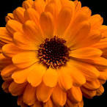
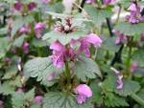
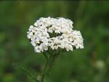
Rak dojke
Čajevi:
Neven
Mrtva kopriva,neven,stolisnik: jedna puna žlica mješavine tih biljaka na četvrt litre vode . Popijemo i do dvije litre čaja na dan . Dodamo mu žlicu švedskih kapi.
Ime biljke | Slika
Švedske kapi
Neven
Mrtva kopriva
Stolisnik

Slide 7
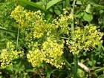
Rak grla
Čajevi:
Broćika,crni sljez: dvanaest žličica nasjeckanih svježih biljaka namočimo preko noći u dva i pol decilitra hladne vode,ujutro zagrijemo do vrelišta,procijedimo i ulijemo u termos-bocu. Grgljamo i pijemo na gutljaje.
Biljka | Slika
Broćika
Crni slijez

Slide 8
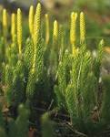
Rak jetre
Čajevi:
Crvotočina:pijemo jednu šalicu čaja ujutro natašte te jednu pola sata prije spavanja . Kod ciroze jetra uzimamo punu žličicu crvotočine na četvrt litre vode.
Biljka | Slika
Crvotočina

Slide 9
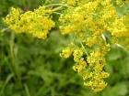
Rak jezika
Čajevi :
Broćika:na šalicu vode uzmemo žličicu svježe isjeckane biljke,poparimo je i ostavimo stajati deset minuta . Potom tim čajem grgljamo sto je moguće dublje Čaj ispljunemo,ali ponekad koji gutljaj i progutamo
Biljka | Slika
Broćika

Slide 10
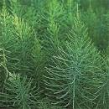
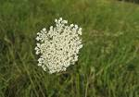
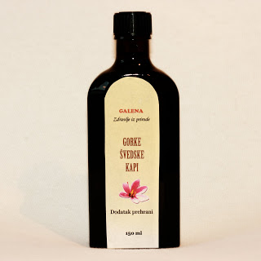
Rak kostiju
Biljka | Slika
Mrtva kopriva
Kopriva
Poljska preslica
Stolisnik
Neven
Švedske kapi
Čajevi:
Mrtva kopriva ili kopriva,poljska preslica,stolisnik:uzimamo četiri šalice čaja na dan
Neven i kopriva:čaj spravljamo od svježih biljaka ;pijemo ga po dvije šalice na dan;svakoj šalici dodamo još žličicu švedskih kapi

Slide 11
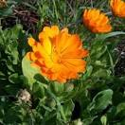
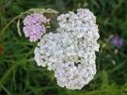
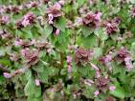
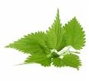
Rak kože
Čajevi:
Neven,stolisnik, čestoslavica,mrtva kopriva i kopriva(pročišćava krv i povećava otpornost)
Biljka | Slika
Neven
Stolisnik
Čestoslavica
Mrtva kopriva
Kopriva

Slide 12
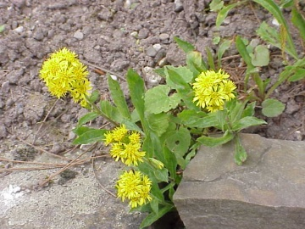
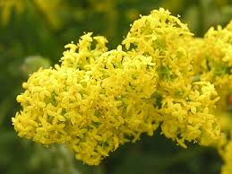
Rak bubrega
Čajevi:
Zlatica:četiri šalice čaja na dan,na gutljaje . Svakoj šalici dodamo žličicu švedskih kapi.
Broćika,kopriva.
Biljka | Slika
Zlatica
Švedske kapi
Broćika
Kopriva

Slide 13
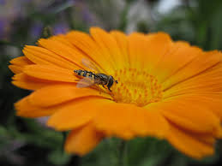
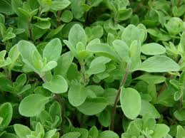
Rak limfnih žlijezda
Čajevi:
Neven,mažuran,mrtva kopriva i kopriva,trputac:pijemo litru čaja dnevno,na gutljaje. Čajevima dodamo žlicu švedskih kapi.
Biljka | Slika
Neven
Mažuran
Mrtva kopriva
Kopriva
Trputac

Slide 14
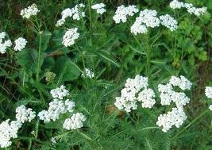
Rak maternice(jajnika)
Čajevi:
Švedske kapi:uzimamo tri puta na dan po žlicu kapi razrijeđenih čajem,i to prije i poslije obroka.
Mrtva kopriva,trputac
Mrtva kopriva,neven,stolisnik:šest do osam punih žličica mješavine biljaka na dvije litre vode . Pije se gutljaj po gutljaj.
Biljka
Švedske kapi
Mrtva kopriva
Trputac
Neven
Stolisnik

Slide 15
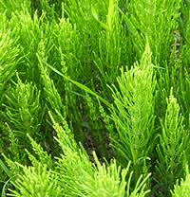
Rak pluća
Čajevi:
Poljska preslica:uzimamo po jednu šalicu čaja ujutro natašte te navečer pola sata prije večere.
Stolisnik:uzimamo četiri šalice čaja dnevno,na gutljaje.
Biljka | Slika
Poljska preslica
Stolisnik

Slide 16
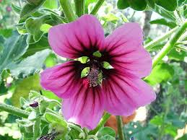
Rak štitnjače
Čajevi:
Neven,mrtva kopriva,stolisnik:pijemo do dvije litre čaja na dan,na gutljaje . Čaju dodamo žličicu švedskih kapi te ga popijemo pola sata prije i poslije glavnih obroka.
Broćika i crni sljez:naizmjenično,grgljamo duboko.
Biljka | Slika
Neven
Mrtva kopriva
Stolisnik
Broćika
Crni sljez

Slide 17
Rak usnice
Oblozi:
Veliki trputac:stavljamo tople obloge od čajnog oparka svježih ili osušenih listova . Oblog treba svakih pola sata . No istu tkaninu ne smijemo ponovno upotrijebiti,osim ako je prethodno prokuhamo.
Biljka | Slika
Veliki trputac

Slide 18
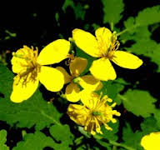
Rak želuca
Čajevi:
Rosopas(korijeni i listovi):pijemo dvije do tri šalice na dan:sprječava diobu stanica i na taj način nastanak,odnosno razvitak raka.
Kopriva i neven:pijemo i do dvije litre čaja dnevno,na gutljaje.
Biljka
Rosopas
Kopriva
Neven

Slide 19
Prezentaciju izradili
Mateo Dokić
Mario Gegić
Marko Puškarić
Alen Djekić

Slide 20
Hvala na pažnji! ☺

